Slide 1
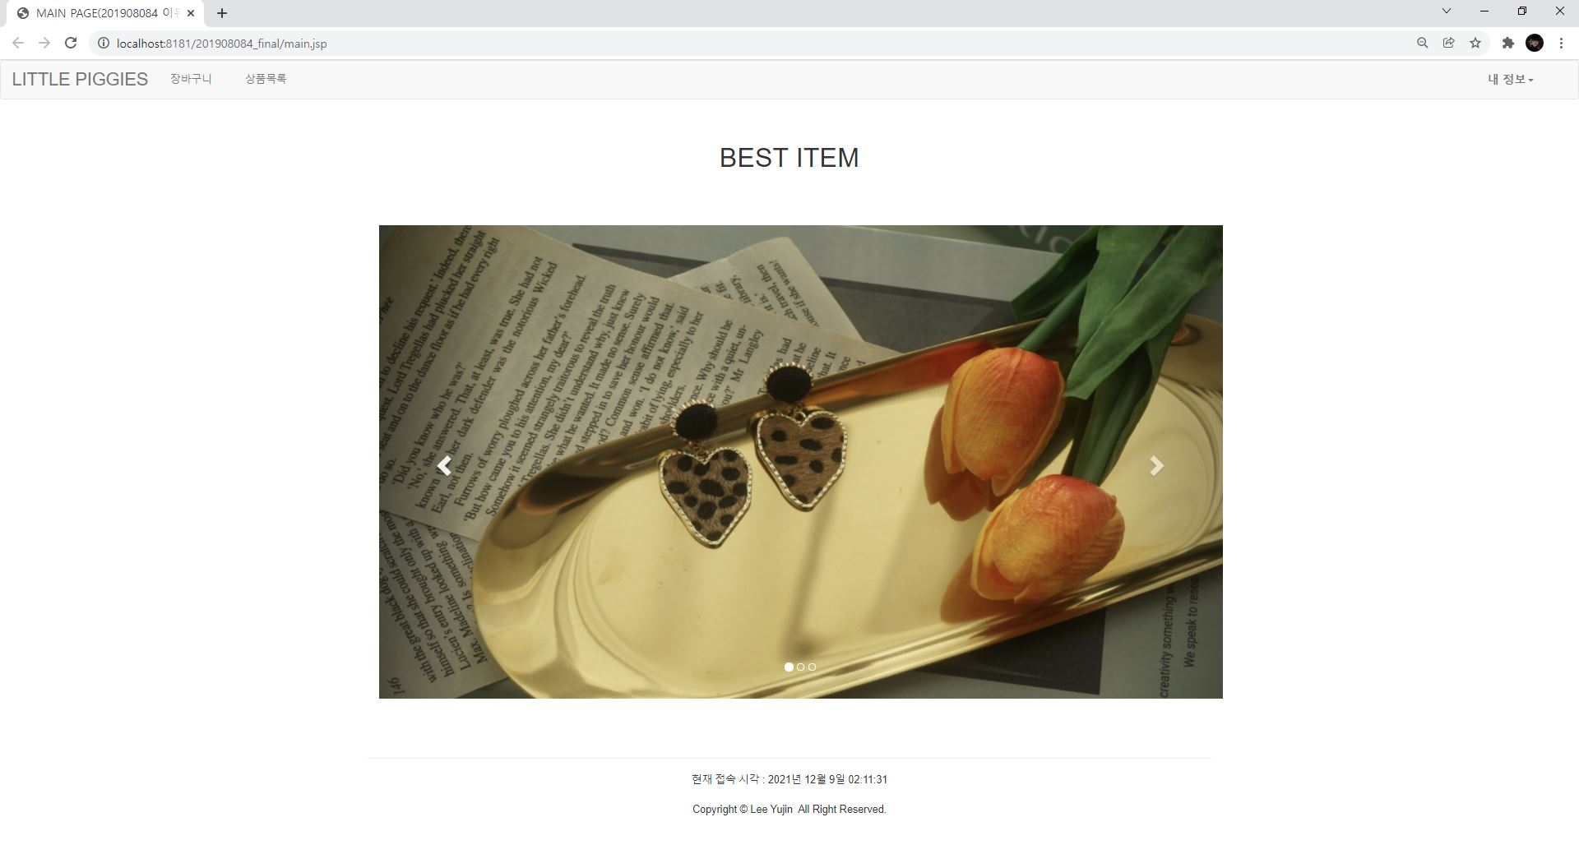
MAIN 화면
상품목록 페이지 이동
장바구니 페이지 이동

Slide 2
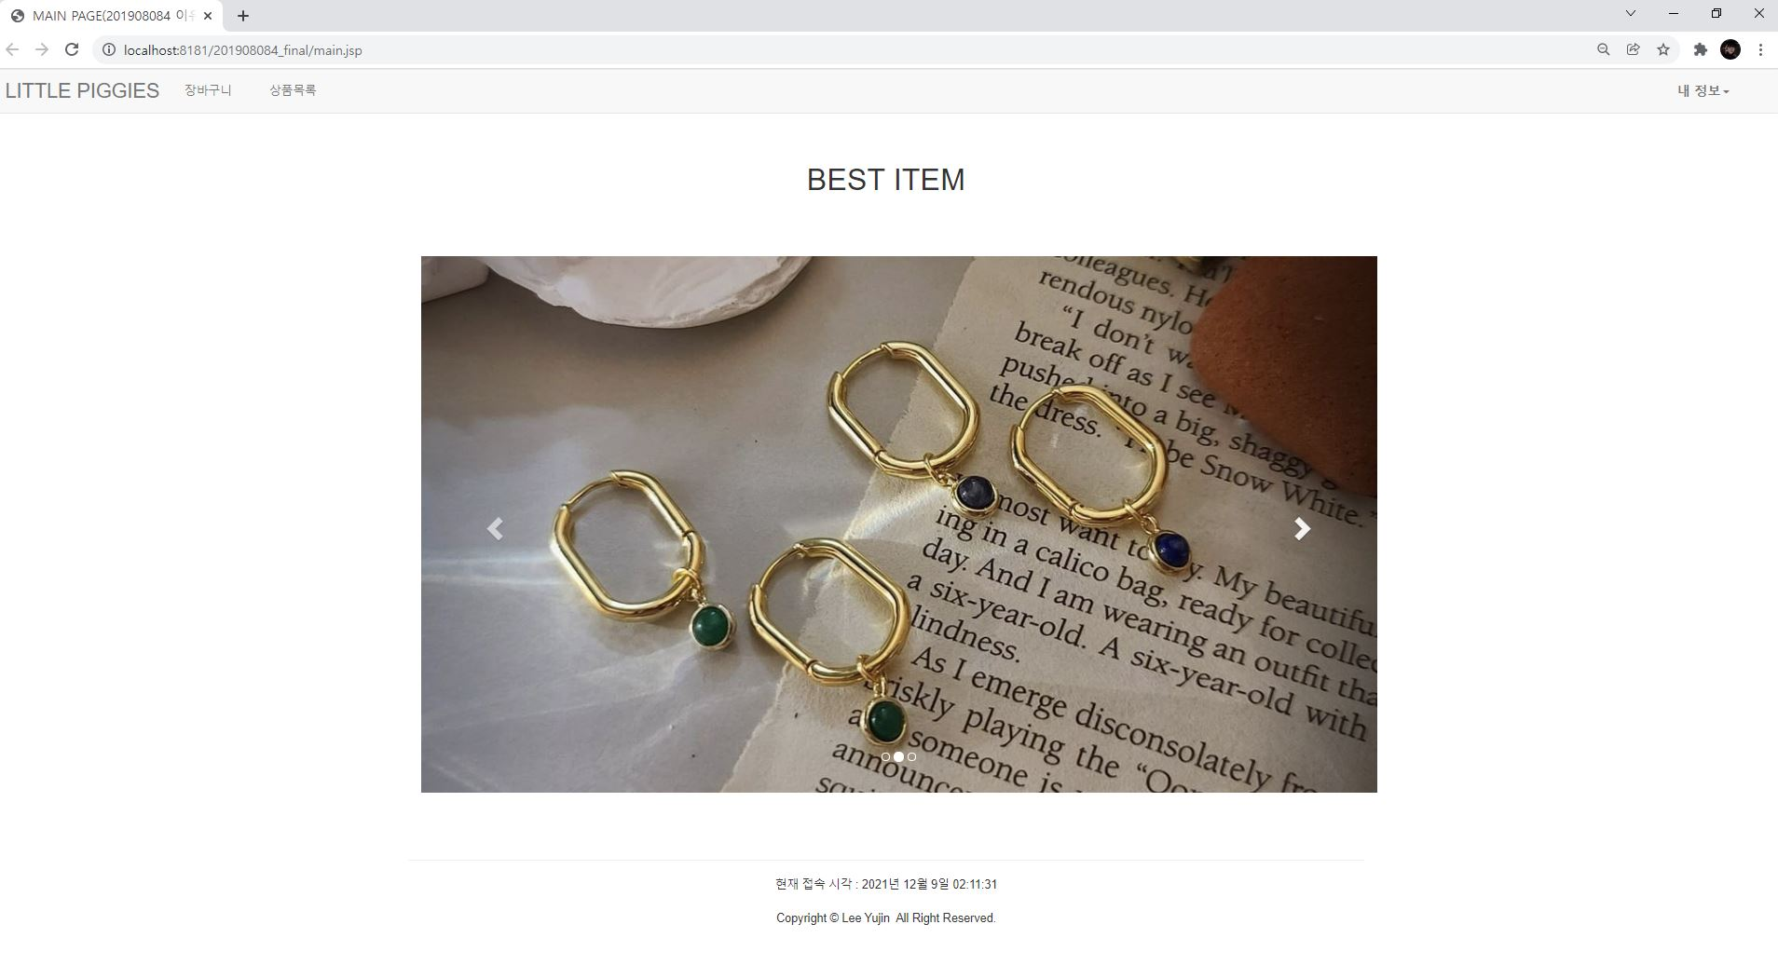
MAIN 화면
사진 슬라이드

Slide 3
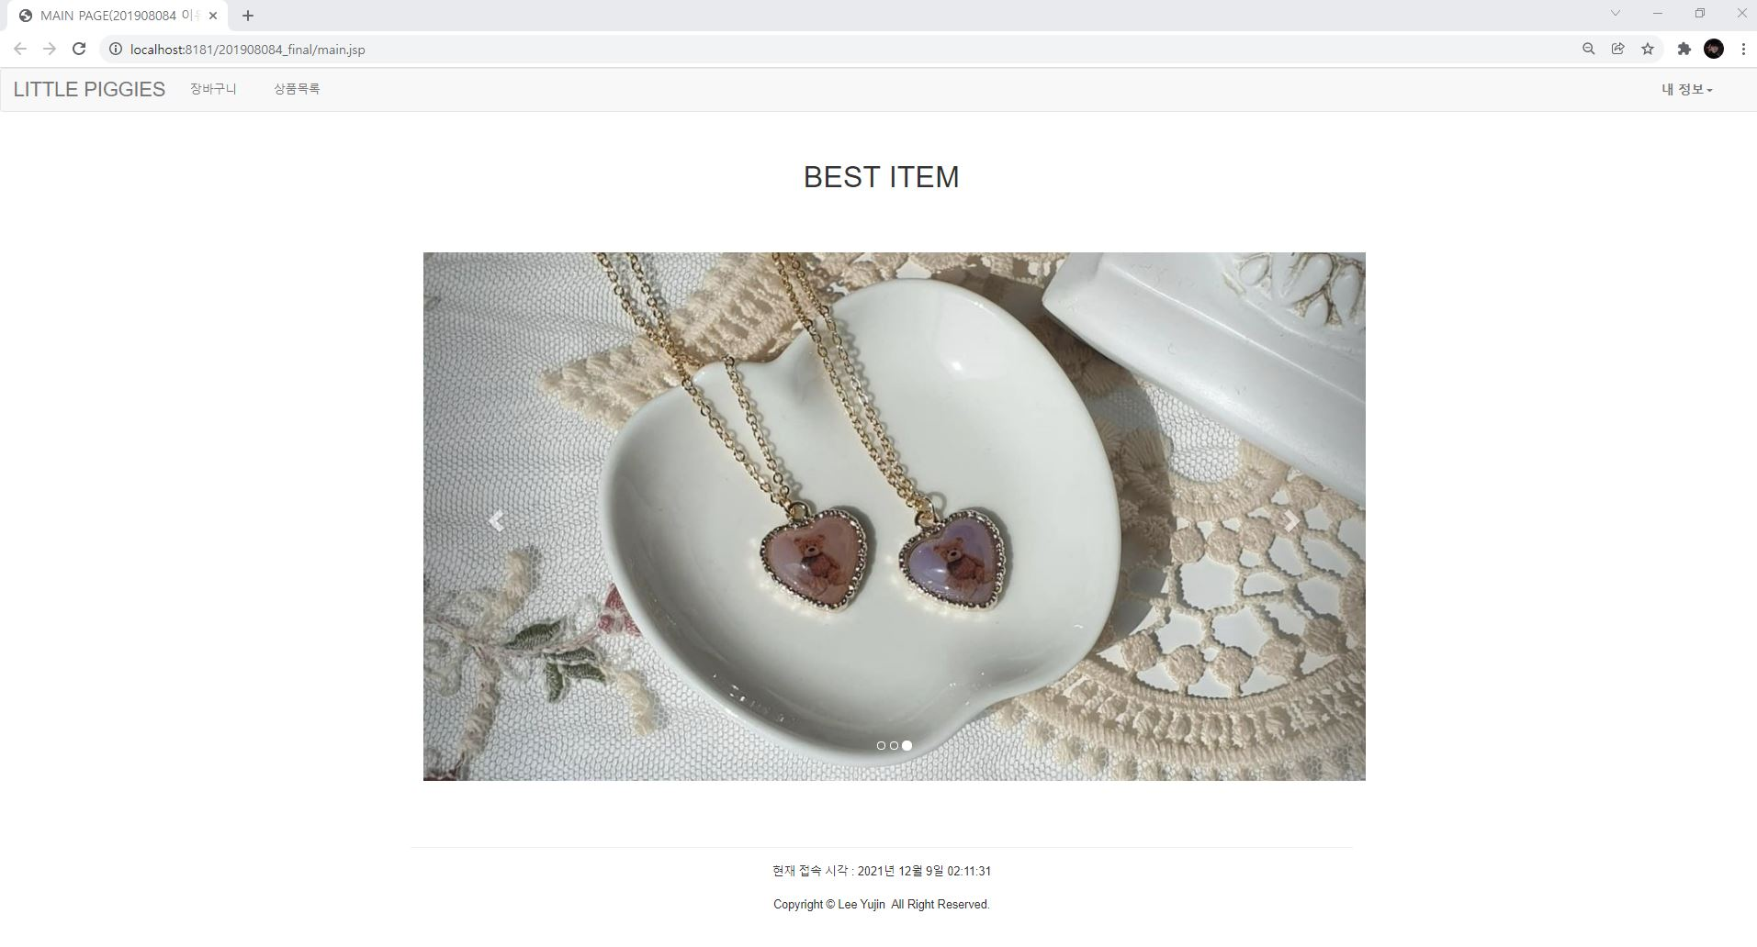
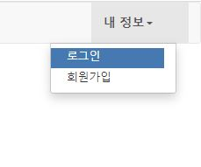
MAIN 화면

Slide 4
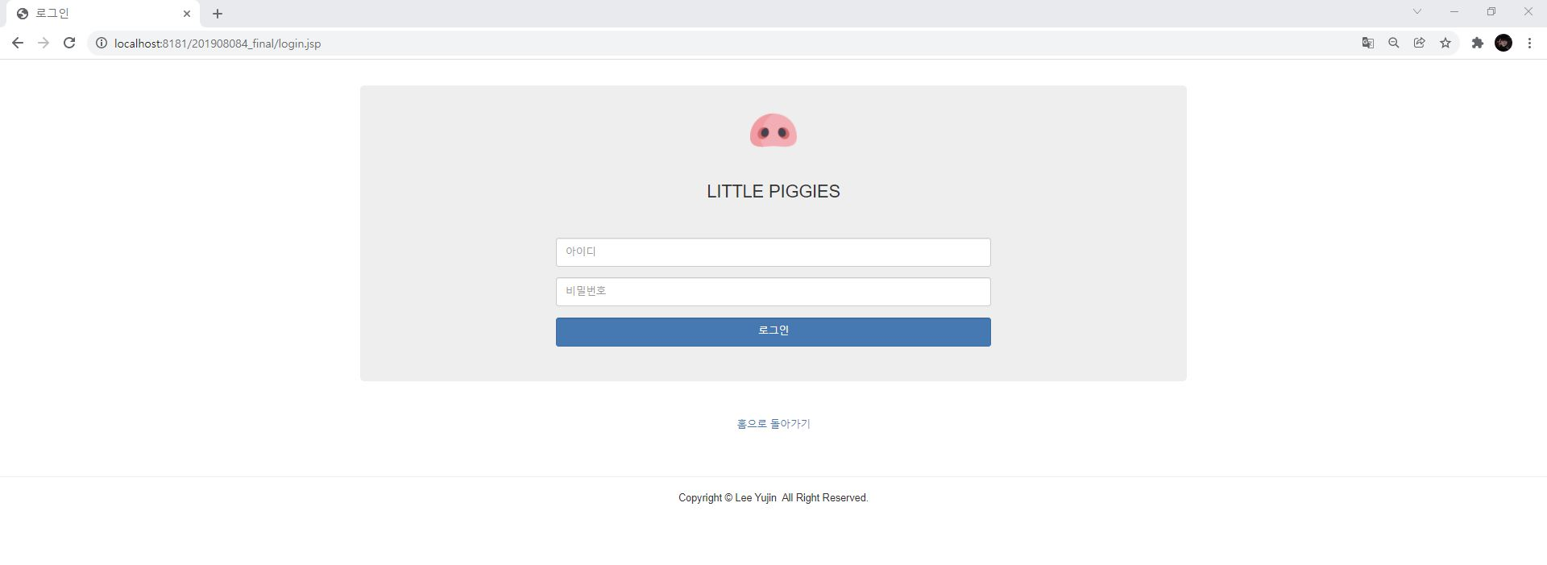
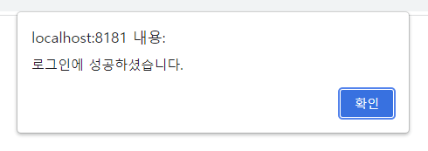
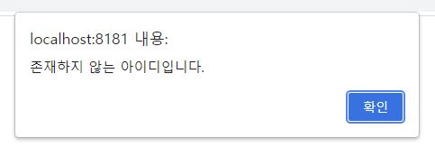
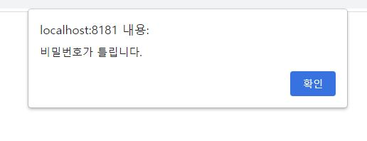
로그인 화면
메인 페이지 이동
로그인 성공 시
로그인 실패 시
OR

Slide 5
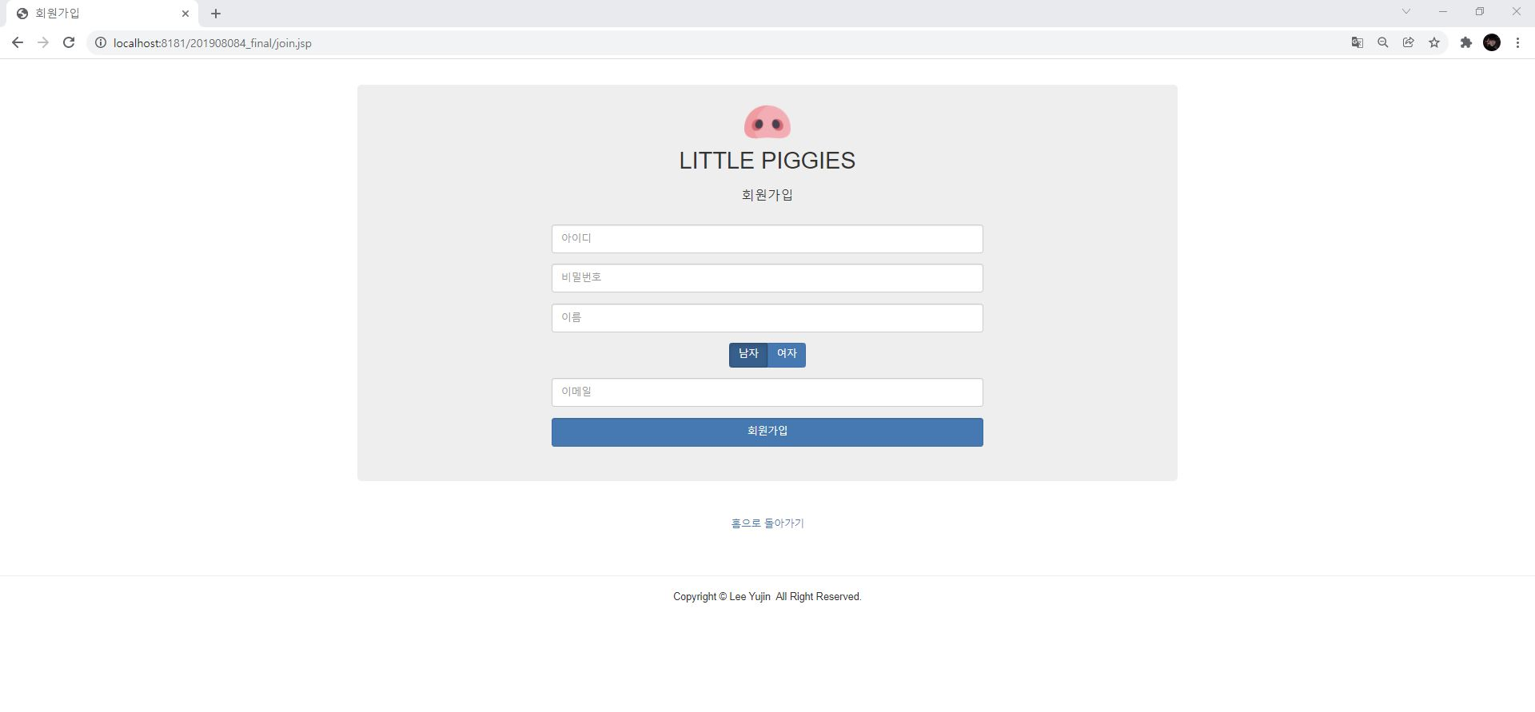
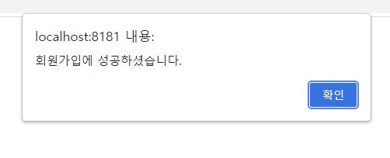
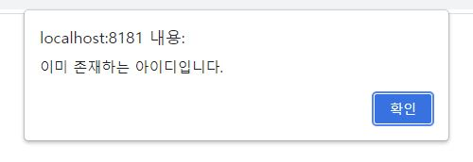
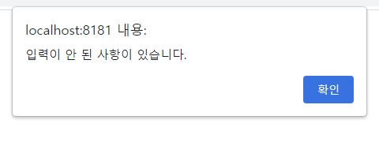
회원가입 화면
메인 페이지 이동
회원가입 성공 시
회원가입 실패 시
OR
아이디 중복
입력항목 null값일 경우

Slide 6
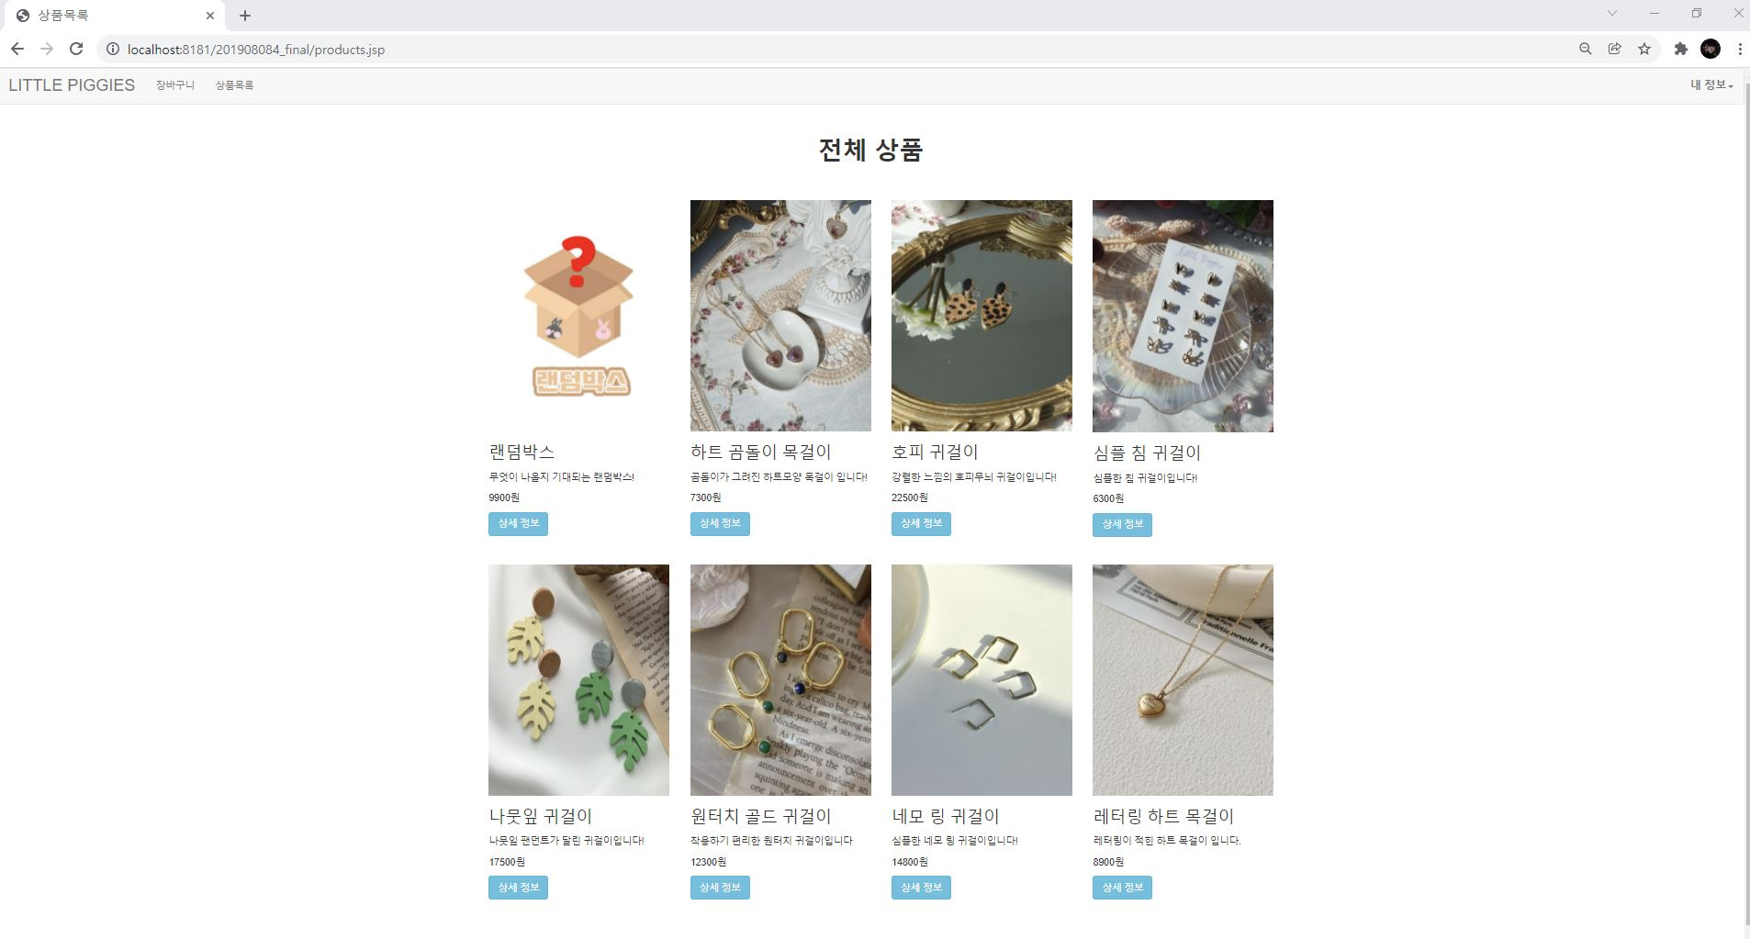
상품 목록 화면
메인 페이지 이동
상품정보 페이지 이동

Slide 7
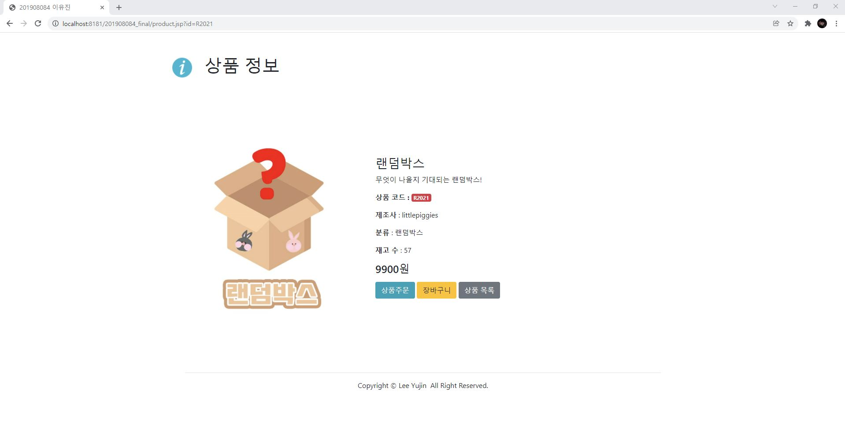
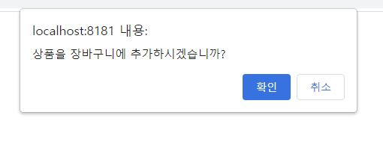
상품 정보 화면
상품목록 페이지 이동
장바구니 페이지 이동
장바구니 추가 메시지

Slide 8
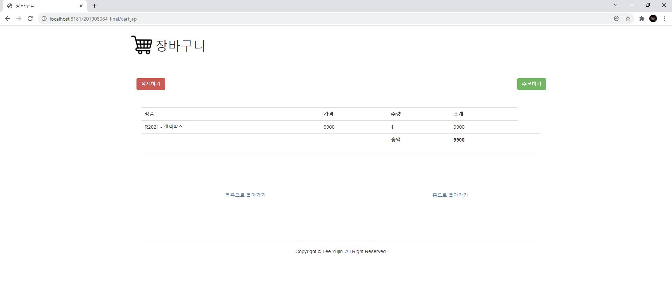
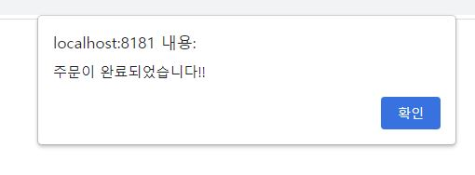
장바구니 화면
목록 삭제
상품목록 페이지 이동
메인 페이지 이동
주문 완료 메시지

Slide 9
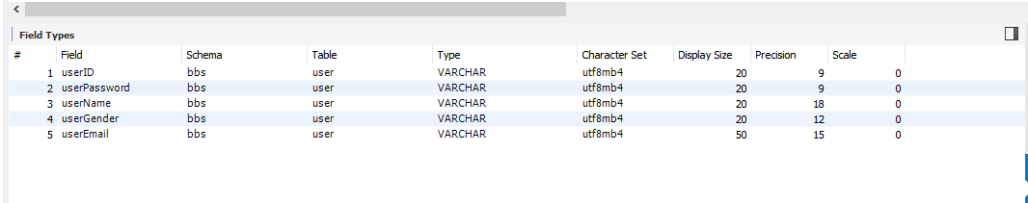
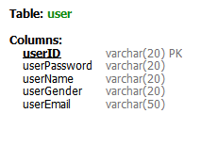
데이터베이스 테이블
아이디 (PRIMARY KEY)
비밀번호
이름
성별
이메일

